Slide 1
04 CSS 스타일시트 기초

Slide 2
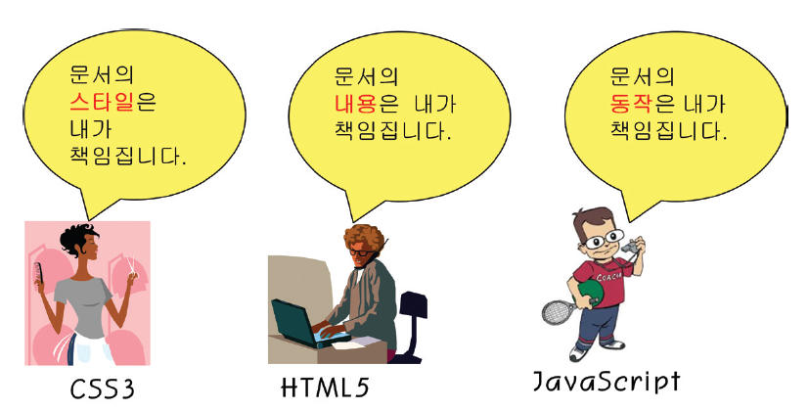
CSS의 개념
문서의 구조-> HTML
문서의 스타일 -> ?

Slide 3

CSS의 역할
만약 CSS가 없다면

Slide 4
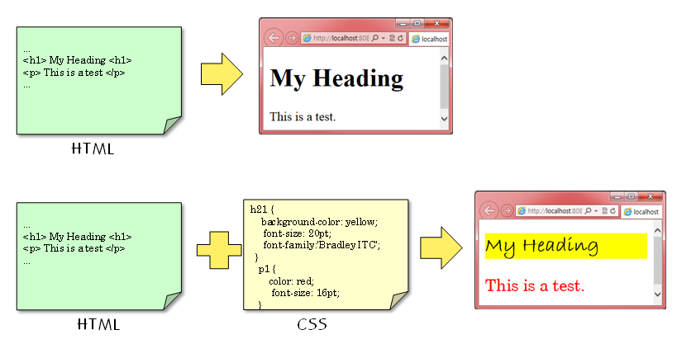
CSS
CSS(Cascading Style Sheets): 문서의 스타일을 지정한다.

Slide 5
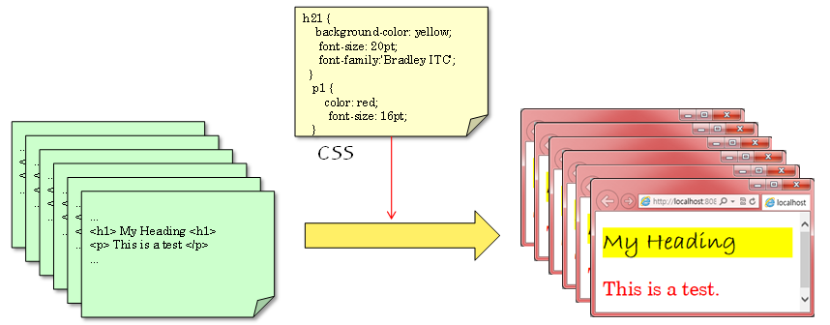
CSS의 장점
거대하고 복잡한 사이트를 관리할 때에 필요
모든 페이지들이 동일한 CSS를 공유
CSS에서 어떤 요소의 스타일을 변경하면 관련되는 전체 페이지의 내용이 한꺼번에 변경

Slide 6

cascading

Slide 7
왜 cascadin인가요?
캐스케이딩은 폭포같은, 연속적인, 계속되는 이라는 뜻
연속되는 작은 폭포들처럼 위에서 아래로 순차적으로 적용됨
하나의 요소에 여러 개의 CSS가 충돌할 경우 우선 순위(가중치)가 계산되고 계산 결과에 따라 CSS 충돌이 처리된다.
외부 CSS 파일
가중치 가장 낮음
<style>에 정의된 CSS
가중치 중간
인라인 CSS
가중치 가장 높음

Slide 8
CSS3의 문법
선택자(selector) { 속성: 값; }
끝에 반드시 ;을 적어 준다.
주석: /* … */ , //
p { color: blue; }
선택자(selector)
속성(property)
값(value)

Slide 9
CSS 삽입 위치
외부 스타일 시트(external style sheet)
내부 스타일 시트(internal style sheet)
인라인 스타일 시트(inline)

Slide 10
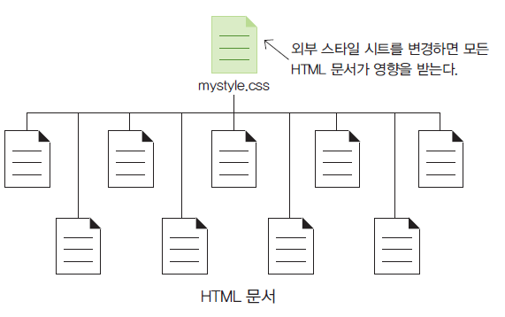
외부 스타일 시트
외부 스타일 시트는 스타일 시트를 외부에 파일로 저장하는 것
많은 페이지에 동일한 스타일을 적용하려고 할 때 좋은 방법
<link type="text/css" rel="stylesheet" href="mystyle.css">

Slide 11
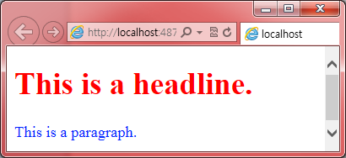
예제
mystyle.css
h1 { color: red; }
p { color:#0026ff; }
<!DOCTYPE html>
<html>
<head>
<link type="text/css" rel="stylesheet" href="mystyle.css">
</head>
<body>
<h1>This is a headline.</h1>
<p>This is a paragraph.</p>
</body>
</html>

Slide 12
내부 스타일 시트
내부 스타일 시트는 HTML 안에 CSS를 정의하는 것이다.
<!DOCTYPE html>
<html>
<head>
<style>
h1 { color: red; }
p { color: #0026ff; }
</style>
</head>
<body>
<h1>This is a headline.</h1>
<p>This is a paragraph.</p>
</body>
</html>

Slide 13
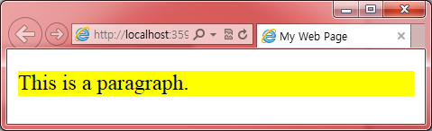
내부 CSS의 위치
<!doctype html>
<html>
<head>
<title>My Web Page</title>
<style>
p { background-color: yellow; }
</style>
</head>
<body>
<p>This is a paragraph.</p>
</body>
</html>

Slide 14
인라인 스타일 시트
각각의 HTML 요소마다 스타일을 지정하는 것
2개 이상의 선언이 있다면 반드시 끝에 ;을 적어 준다.
<!DOCTYPE html>
<html>
<head>
</head>
<body>
<h1 style="color: red">This is a headline.</h1>
<p style="color: #0026ff">This is a paragraph.</p>
</body>
</html>

Slide 15
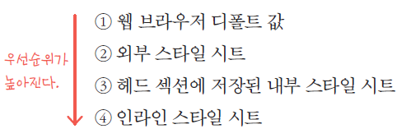
다중 스타일 시트
하나의 요소에 대하여 외부, 내부, 인라인 스타일이 서로 다르게 지정하고 있다면 어떤 스타일이 사용될까?
공통적으로 사용되는 스타일은 <body>요소의 스타일에 정의하는 것이 편리하다.

Slide 16
예제
coffee.css
h1, p {
font-family: serif;
color: black;
}
span { font-size :2.0em; color : red; }
}
em { font-size :1.5em; color : blue; }
h1 {
border-bottom: 1px solid gray;
color: red;
}
body {
font-size : large;
background-color: yellow;
}

Slide 17
<!DOCTYPE html>
<html>
<head>
<title>Web Programming</title>
<link type="text/css" rel="stylesheet" href="coffee.css">
</head>
<body>
<h1>Welcome to Web Coffee!</h1>
<img src="coffee.gif" width="100" height="100">
<p>
하우스 로스팅 원두의 <span>신선한 커피<span>를 맛보세요!
<em>공인 1급 Barista</em>가
최고급 원두만을 직접 엄선하여 사용합니다.
</p>
<h2>메뉴</h2>
<p>
아메리카노,카페라떼,카푸치노,카페모카, ...
</p>
</body>
</html>

Slide 18
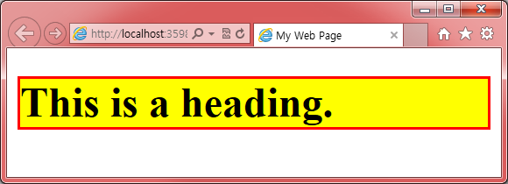
예제
<!DOCTYPE html>
<html>
<head>
<title>My Web Page</title>
<style>
h1 {
background-color: yellow;
border: 2px solid red;
}
</style>
</head>
<body>
<h1>This is a heading.</h1>
</body>
</html>

Slide 19
선택자
선택자(selector): HTML 요소를 선택하는 부분
선택자는 jQuery에서도 사용
가장 많이 사용되는 것은 6가지 정도
선택자에 대한 W3C의 문서는 http://www.w3.org/TR/css3-selectors/
p { color: blue; }
선택자(selector)
속성(property)
값(value)

Slide 20
선택자의 종류
타입 선택자(type selector)
전체 선택자(universal selector) => *
클래스 선택자(class selector) => .
아이디 선택자(ID selector) => #
속성 선택자(attribute selector)
=> input[name=aa]
의사 선택자(pseudo-class)
=> 상태나 구조에 의해서 선택할 때 사용되는 선택자

Slide 21
선택자 그룹
선택자를 콤마(,)로 분리하여 나열할 수 있다.
h1, h2, h3 { font-family: sans-serif; }
<h1>, <h2>, <h3>요소를 선택한다.

Slide 22
자손, 자식 선택자
선택자 | 설명
s1 s2 | s1 요소에 포함된 s2 요소를 선택한다. (후손 관계)
s1 > s2 | s1 요소의 직계 자식 요소인 s2를 선택한다.(자식 관계)
body em { color: red; } /* body 안의 em 요소 */
body > h1 { color: blue; } /* body 안의 h1 요소 */
H1,h2,h3
P > span

Slide 23
의사 클래스(pseudo-class)
의사 클래스(pseudo-class, 가상클래스):
클래스가 정의된 것처럼 간주.
상태나 구조에 의해서 선택이 이루어진다
  a:link { color: blue; }
  a:visited { color: green; }
  a:hover { color: red; }
  a:active {color : pink; }
  td:nth-child(2n) -> 0 2 4 6 8
  td:nth-child(2n+1) -> 1 3 5 7 9
  td:nth-child(2n +2) -> 2 4 6 8

Slide 24
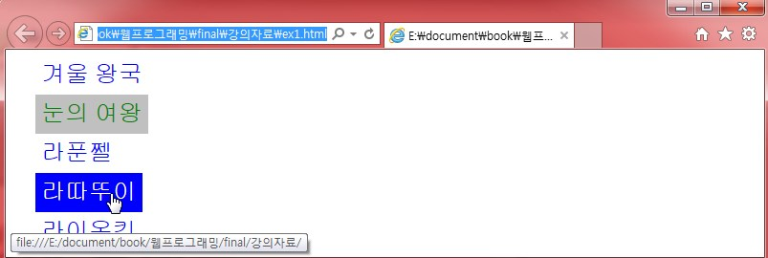
예제
a:link {
text-decoration: none;
color: blue;
background-color: white;
}
a:visited {
text-decoration: none;
color: green;
background-color: silver;
}
a:hover {
text-decoration: none;
color: white;
background-color: blue;
}
…

Slide 25
속성 선택자
속성( attribute )선택자:
특정한 속성을 가지는 요소를 선택한다.
  h1[title] { color: blue; }
  p[class=“example”] { color: blue; }
  p.example {color: blue; }

Slide 26
CSS의 속성들
속성 | 설명
color | 텍스트 색상
font-weight | 볼드체 설정
padding | 요소의 가장자리와 내용간의 간격
font-size | 폰트의 크기
backgroud-color | 배경색
border | 요소를 감싸는 경계선
font-style | 이탤릭체 설정
backgroud-image | 배경 이미지
text-align | 텍스트 정렬
list-style | 리스트 스타일

Slide 27

색상
방법 | 설명
이름으로 표현 | "red"
16진수로 표현 | #FF0000
10진수로 표현 | rgb(255, 0, 0)
퍼센트로 표현 | rgb(100%, 0%, 0%)

Slide 28

16진수로 색상 나타내기
16진수 코드는 빨간색, 녹색, 청색 값을 각각 2자리의 16진수로 표시한 것
body
{
background-color: #ffd800;
}

Slide 29
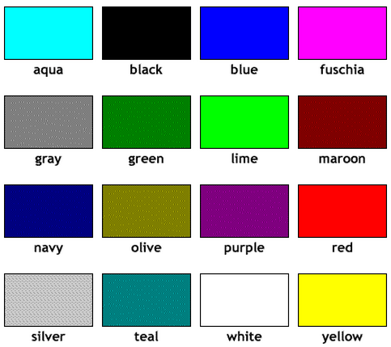
색상의 이름으로 나타내기
body
{
background-color: aqua;
}

Slide 30
RGB 값으로 표시하기
body {
background-color: rgb(60%, 40%, 10%);
}
body {
background-color: rgb(153, 102, 25);
}

Slide 31
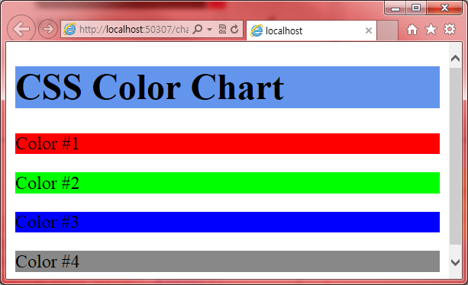
예제
<!DOCTYPE html>
<html>
<head>
<style>
h1 {background-color: #6495ed;}
p.a {background-color: #ff0000;}
p.b {background-color: #00ff00;}
p.c {background-color: #0000ff;}
p.d {background-color: #888888;}
</style>
</head>
<body>
<h1>CSS Color Chart</h1>
<p class="a">Color #1</p>
<p class="b">Color #2</p>
<p class="c">Color #3</p>
<p class="d">Color #4</p>
</body>
</html>

Slide 32
폰트
속성 | 설명
font | 한줄에서 모든 폰트 속성을 설정할 때 사용
font-family | 폰트 패밀리 설정
font-size | 폰트의 크기 설정
font-style | 폰트 스타일 설정 ,기울임꼴
font-weight | 폰트의 볼드체 여부 설정

Slide 33

폰트 패밀리
serif 폰트는 우아하고 전통적인 느낌
sans-serif은 깔끔하고 가독성이 좋다.
monospace는 타자기 서체
cursive와 fantasy 폰트는 장난스러우며 스타일리쉬한 느낌

Slide 34
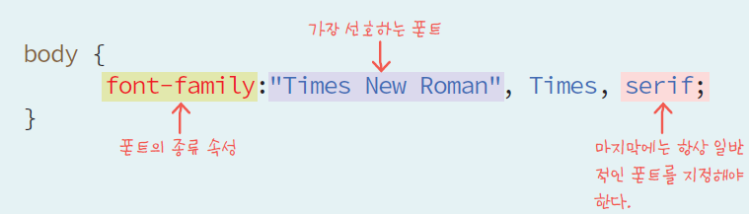
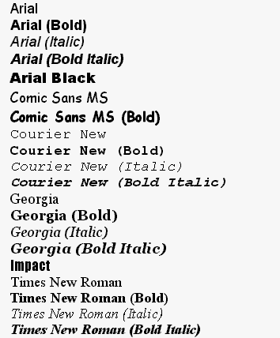
폰트 지정

Slide 35
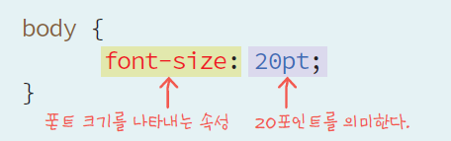
폰트 크기 설정
폰트의 단위
  pt – 포인트
  px - 픽셀
  % - 퍼센트
  em – 배수(scale factor)
  키워드 – xx-small, x-small, small, medium, large, x-large, xx-large

Slide 36
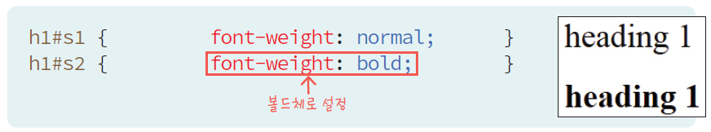
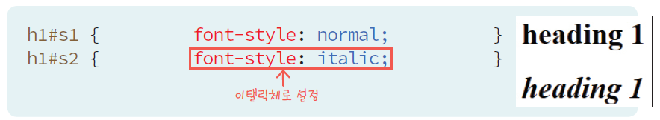
폰트 속성
font-weight – 볼드체 여부(normal, bold)
font-style – 이탤릭체 여부(normal, italic, oblique)

Slide 37
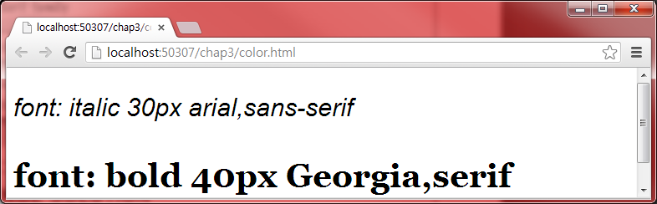
폰트 축약 기법
<!DOCTYPE html>
<html>
<head>
<style>
p.style1 {font: italic 30px arial,sans-serif;}
p.style2 {font: bold 40px Georgia,serif;}
</style>
</head>
<body>
<p class="style1">font설정 : italic 30px arial,sans-serif </p>
<p class="style2">font설정 : bold 40px Georgia,serif</p>
</body>
</html>

Slide 38
텍스트 스타일
속성 | 설명
color | 텍스트의 색상을 지정한다.
direction | 텍스트 작성 방향을 지정한다.입력태그에서 (rtl:오른쪽에서 왼쪽 , ltr:왼쪽에서 오른쪽으로 작성)
letter-spacing | 글자간 간격을 지정한다.
line-height | 텍스트 줄의 높이를 지정한다.
text-align | 텍스트의 수평 정렬을 지정한다.
text-decoration | 텍스트 장식을 지정한다.
text-indent | 텍스트의 들여쓰기를 지정하낟.
text-shadow | 그림자 효과를 지정한다.
text-transform | 대소문자 변환을 지정한다.

Slide 39
텍스트 정렬
<!DOCTYPE html>
<html>
<head>
<style>
h1 {text-align: center; color: red;} // 중앙정렬
p.date {text-align: right; color: indigo;} // 오른쪽정렬
p.poet {text-align: justify; color: blue;} // 양쪽정렬
</style>
</head>
<body>
<h1>CSS 텍스트 정렬 예제</h1>
<p class="date">2013년 9월 1일</p>
<p class="poet">삶이 그대를 속일지라도 슬퍼하거나 노여워하지 말라
...
</p>
<p><em>참고 푸시킨의 시</em></p>
</body>
</html>

Slide 40
텍스트 장식
<!DOCTYPE html>
<html>
<head>
<style>
h1 { text-decoration:overline; }
h2 { text-decoration:line-through; }
h3 { text-decoration:underline; }
</style>
</head>
<body>
<h1>텍스트 장식의 예입니다.</h1>
<h2>텍스트 장식의 예입니다.</h2>
<h3>텍스트 장식의 예입니다.</h3>
</body>
</html>

Slide 41
텍스트 변환
<!DOCTYPE html>
<html>
<head>
<style>
p.upper { text-transform:uppercase; }
p.lower { text-transform:lowercase; }
p.capit { text-transform:capitalize; }
</style>
</head>
<body>
<p class="upper">text_transform is uppercase.</p>
<p class="lower">text_transform is lowercase.</p>
<p class="capit">text_transform is capitalize.</p>
</body>
</html>

Slide 42
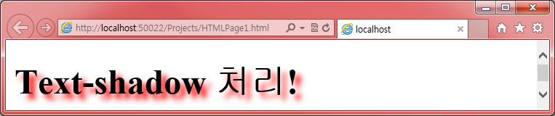
텍스트 그림자
<!DOCTYPE html>
<html>
<head>
<style>
h1 {text-shadow: 5px 5px 5px #FF0000;} //번짐정도 ,생략가능
</style>
</head>
<body>
<h1>Text-shadow 처리!</h1>
</body>
</html>

Slide 43
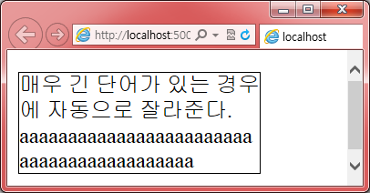
Word Wrapping
<!DOCTYPE html>
<html>
<head>
<style>
p.test {
width: 11em;
border: 1px solid #000000;
word-wrap: break-word;
}
</style>
</head>
<body>
<p class="test">
매우 긴 단어가 있는 경우에 자동으로 잘라준다.
aaaaaaaaaaaaaaaaaaaaaaaaaaaaaaaaaaaaaaaaaa
</p>
</body>
</html>

Slide 44
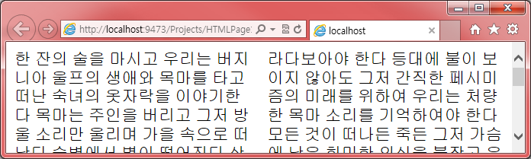
다중 컬럼
<!DOCTYPE html>
<html>
<head>
<style>
.newspaper {
-webkit-column-count: 2; <!-- /* Chrome, Safari, Opera */ -->
-moz-column-count: 2; <!-- /* Firefox */ -->
column-count: 2;
}
</style></head>
<body>
<div class="newspaper“>
한 잔의 술을 마시고
우리는 버지니아 울프의 생애와
목마를 타고 떠난 숙녀의 옷자락을 이야기한다
...
가을바람 소리는
내 쓰러진 술병 속에서 목메어 우는데
</div>
</body>
</html> test_column_count,html

